Slide 1
北京市药品和医用耗材招采管理子系统
采购需求量填报操作说明
医疗机构用户

Slide 2
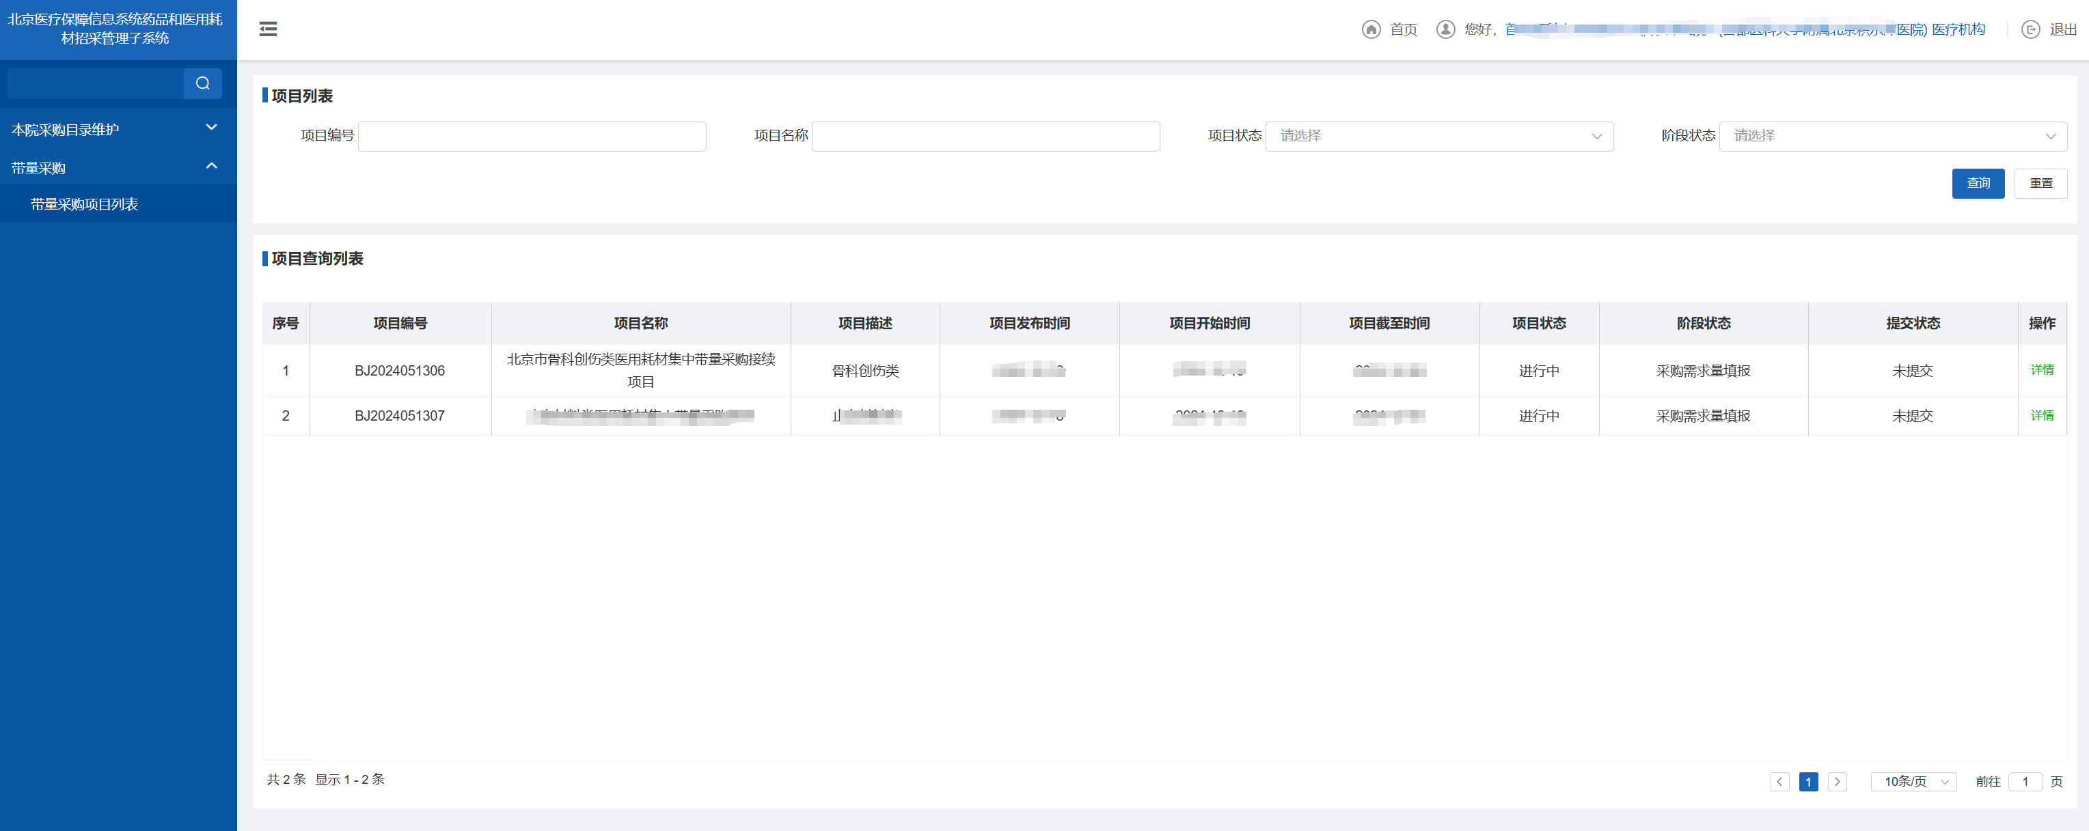
采购需求量填报
1.选择“骨科创伤类”项目并点击【详情】按钮，进入采购量填报列表页面。

Slide 3
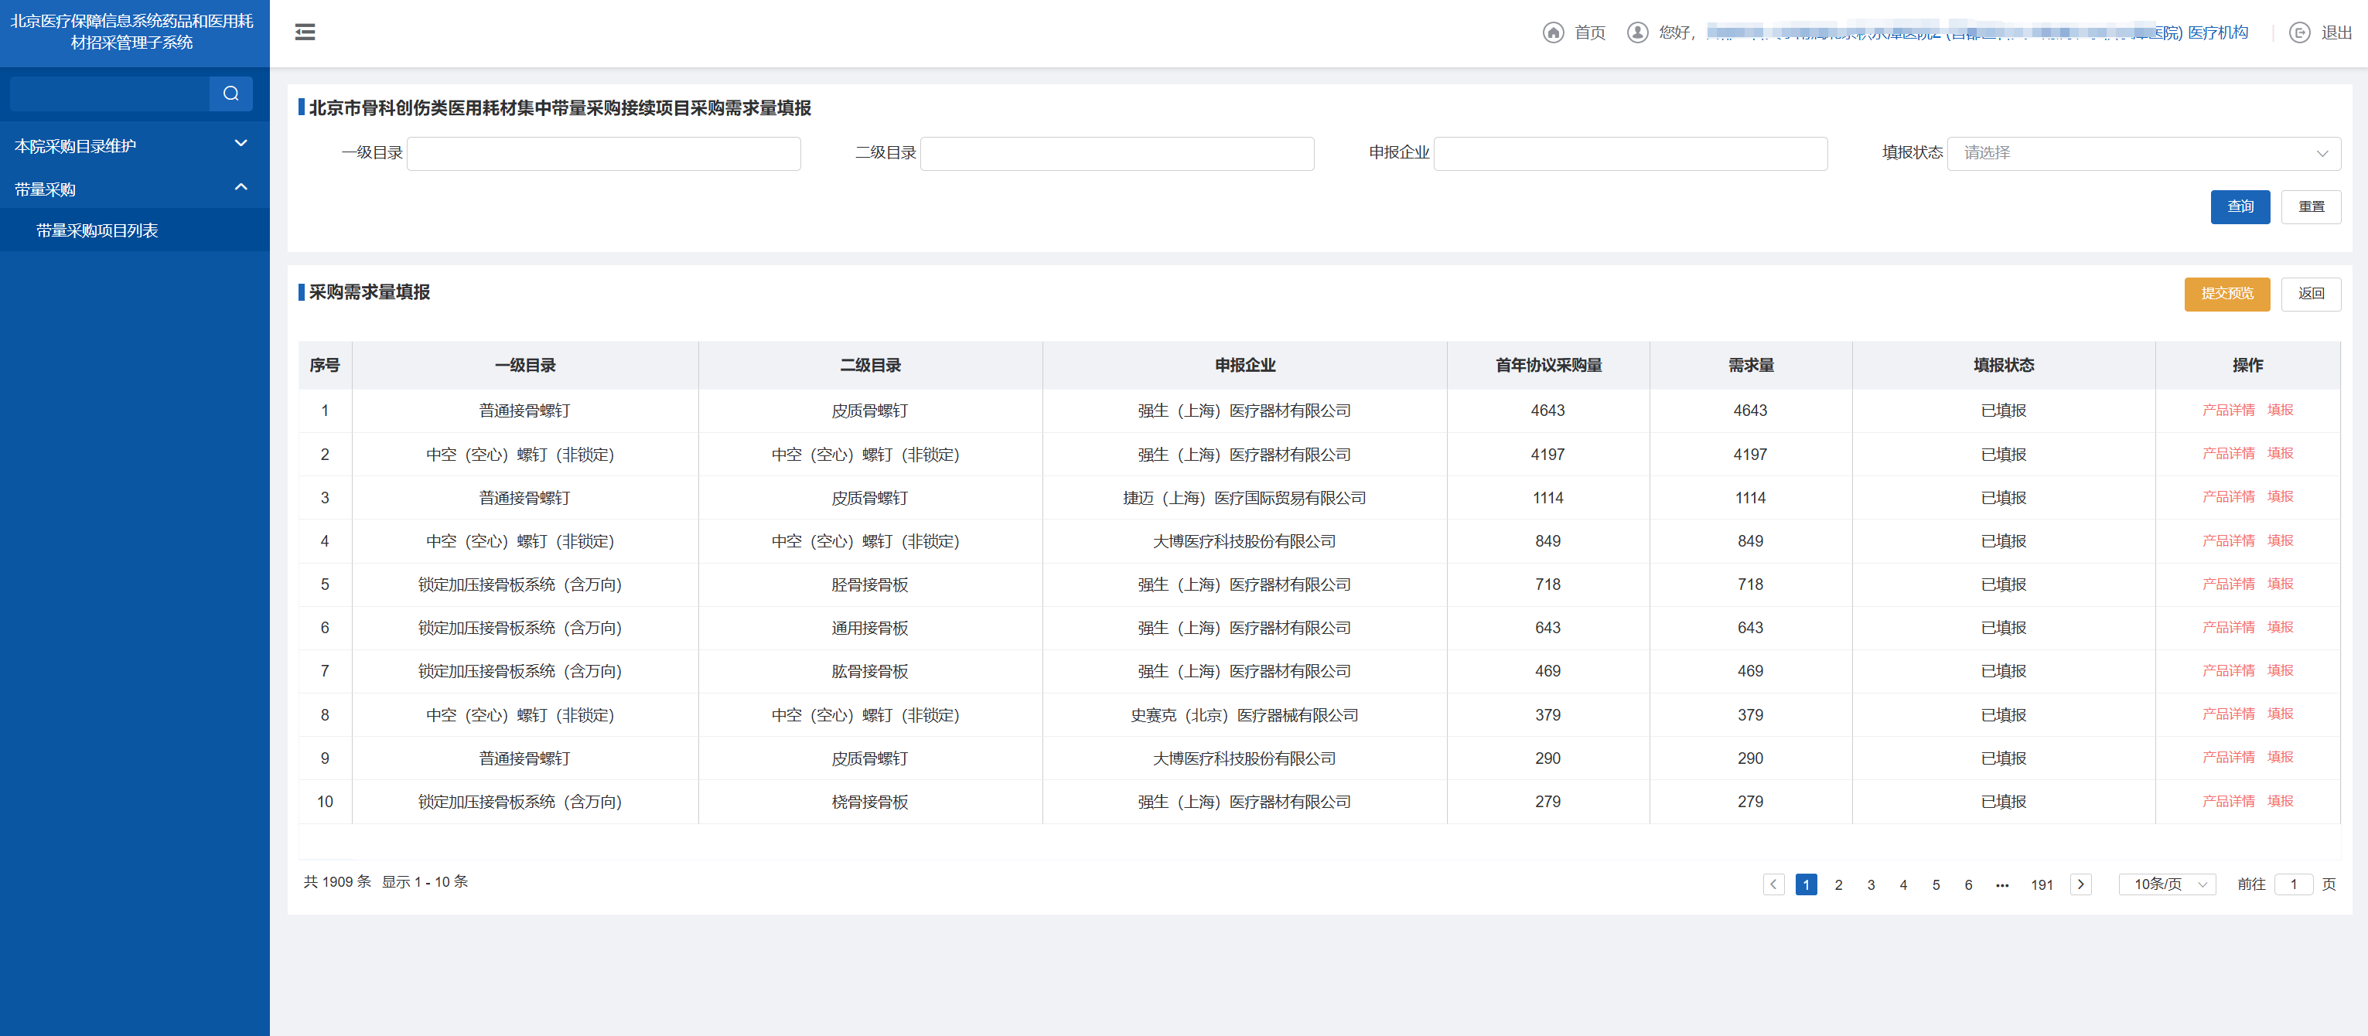
采购需求量填报
点击【产品详情】按钮，可以查看该企业此二级目录下所有产品（27编码）信息及价格。
系统将“首年协议采购量”默认填报为第二年采购需求量，如果采购需求量与首年协议量无变化可以直接提交。

Slide 4
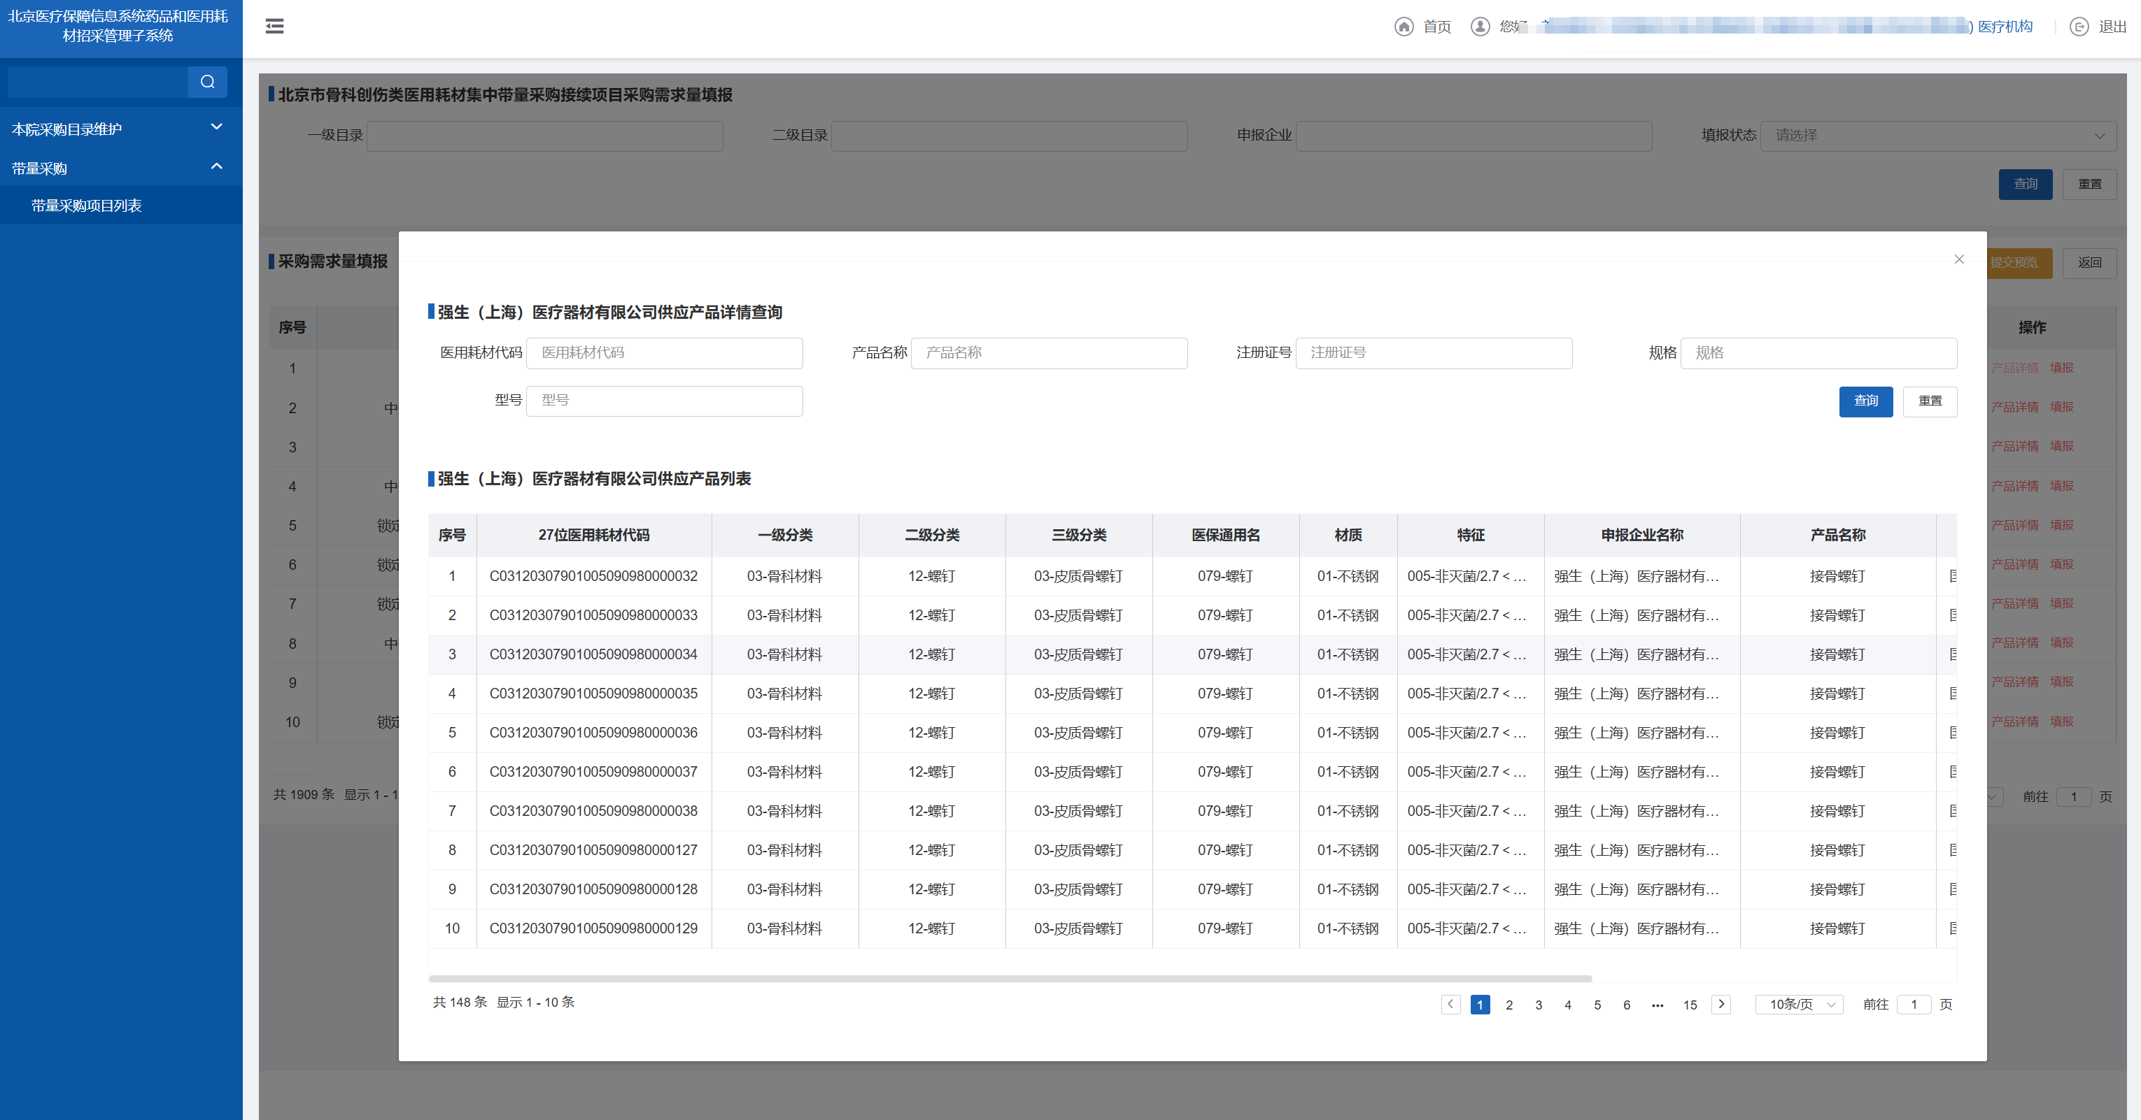
采购需求量填报

Slide 5
采购需求量填报
2.点击【填报】按钮进入采购需求量信息填报页面。对于系统默认需求量或已填报的产品也可点击【填报】进行修改填报信息

Slide 6
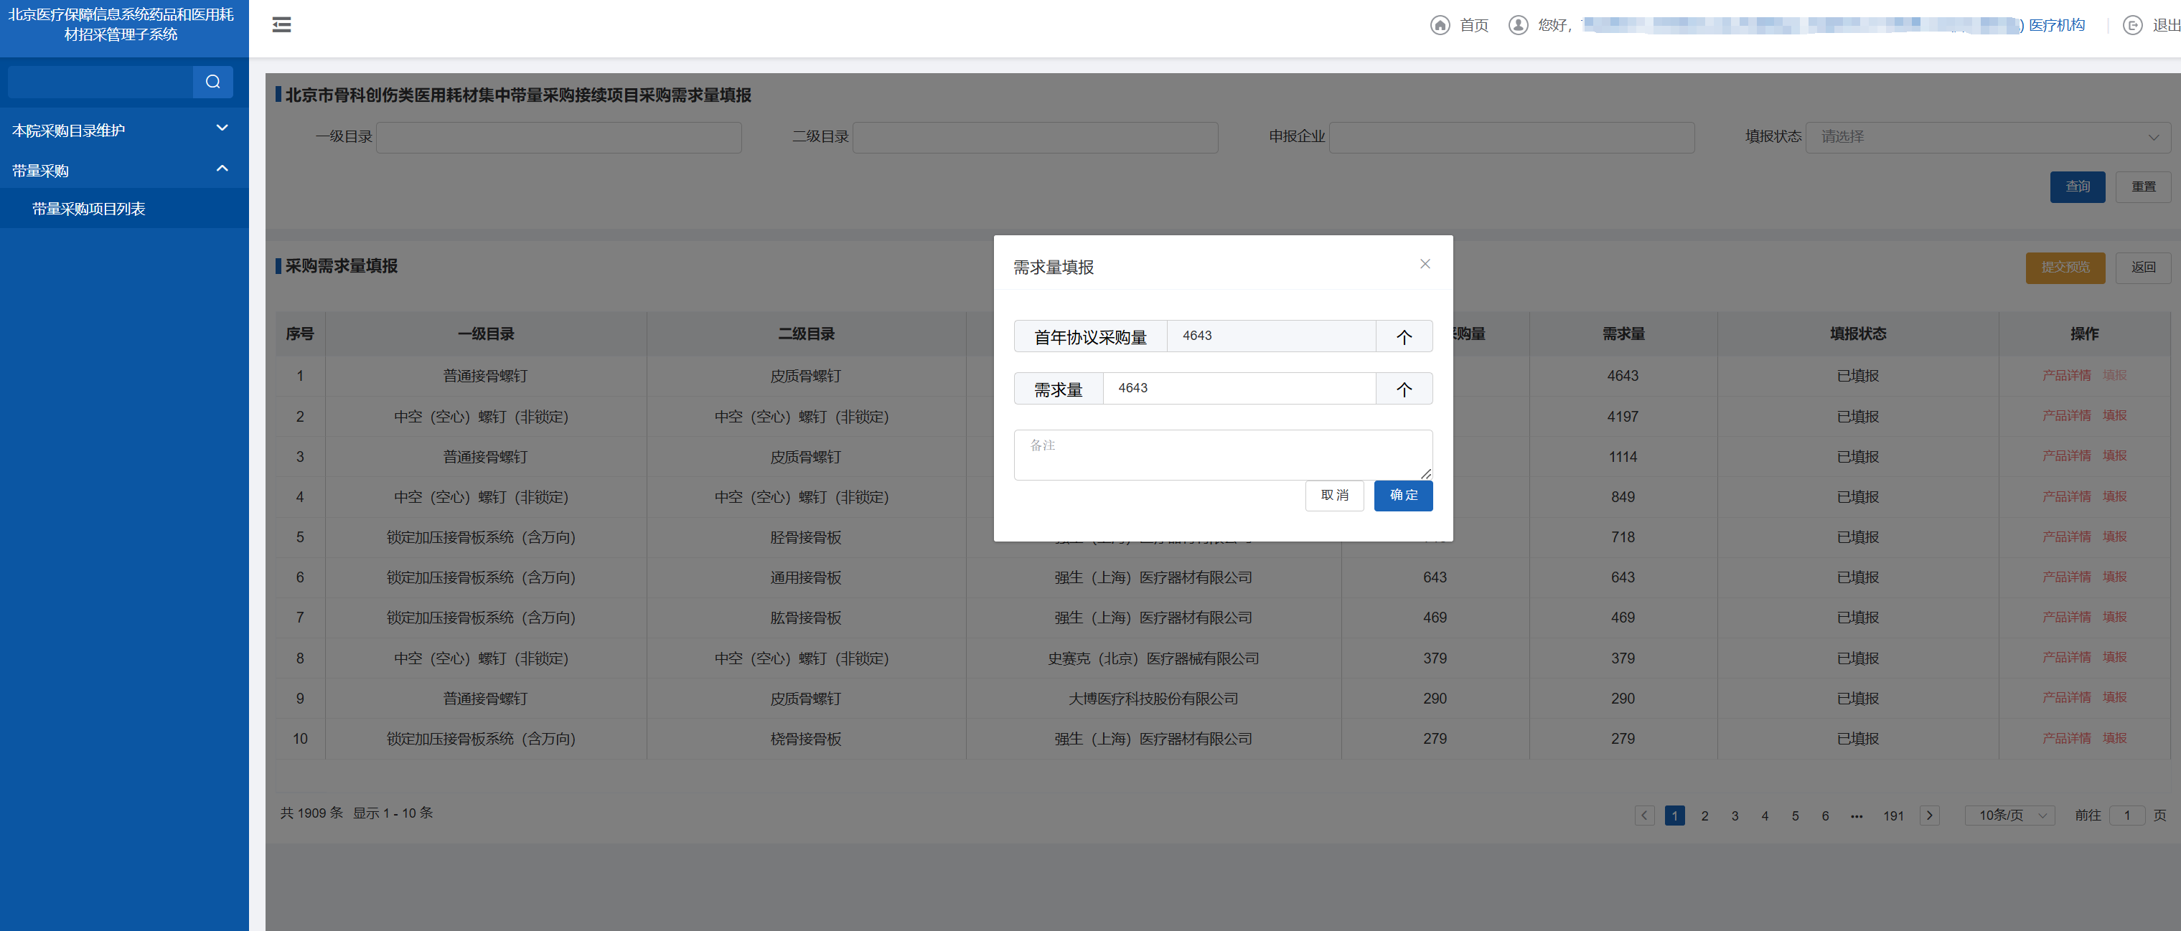
采购需求量填报
3. 填写“需求量”点击【确定】按钮，完成该二级目录采购需求量填报工作。
注意：原则上采购主体申报的采购需求总量应不低于首年协议采购量。如二级目录采购需求量低于首年协议采购量或超过首年协议采购量20%，医疗机构须填写“备注”进行情况说明，否则无法提交。

Slide 7
采购需求量填报
4.确认填报信息无误后，点击【提交预览】按钮进入采购需求量填报数据提交页面。

Slide 8
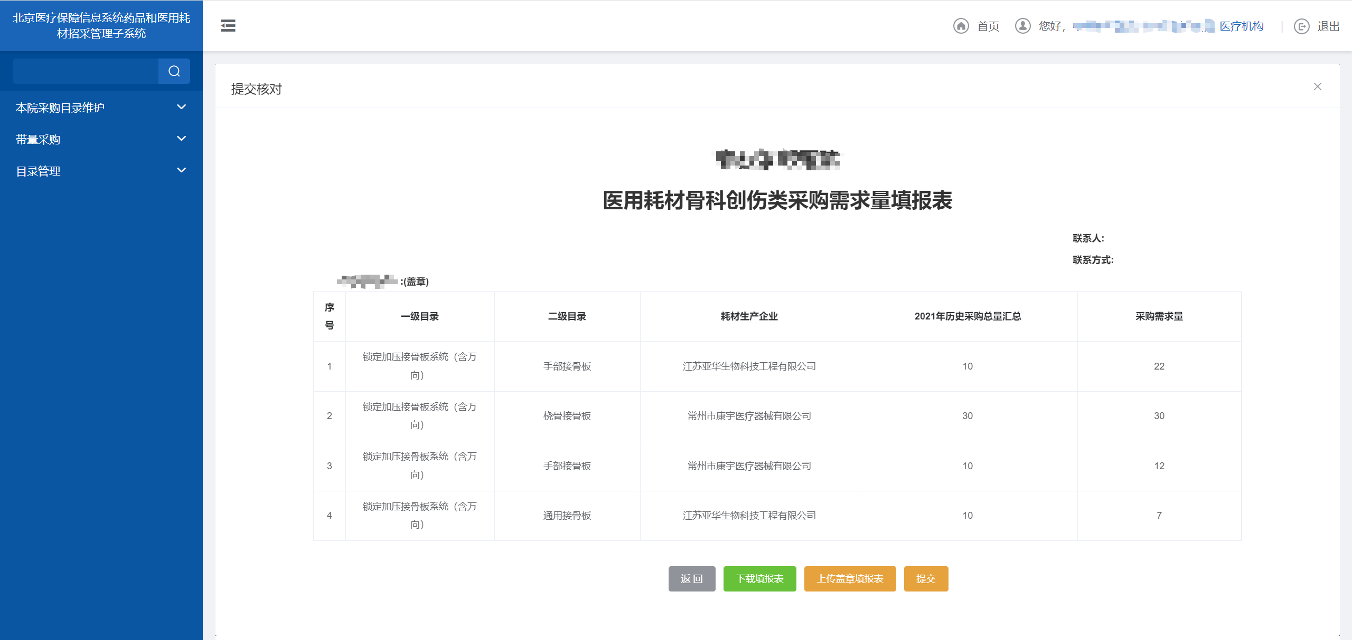
采购需求量填报
6.点击【上传盖章填报表】按钮，将加盖医院公章的采购需求量填报表图片或pdf文件上传到平台
7.点击【提交】按钮，完成采购需求量申报工作
注意:提交后的需求量填报信息不能撤回请谨慎操作
5.点击【下载填报表】按钮，将采购需求量填报表导出PDF文件

Slide 9
本部分手册内容完毕，请及时关注平台及网站动态信息

